Slide 1
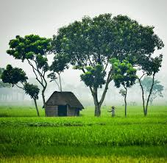
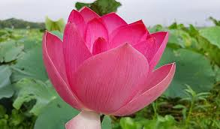
আজকের ক্লাসে সবাইকে
স্বা
গ
ত
ম

Slide 2
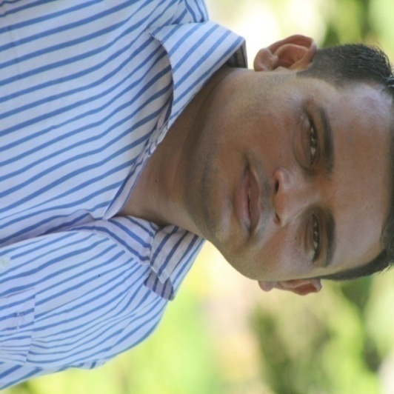
শিক্ষক পরিচিতি
মোহাম্মদ সাখাওয়াত হোসেন
সহকারি শিক্ষক (ব্যবসায় শিক্ষা )
মোক্তাল হোসেন উচ্চ বিদ্যালয় ,সদর ,নেত্রকোণা
shakhawath747@gamil.com
Mob:
01734475103
01917636486

Slide 3
পাঠ পরিচিতি
শ্রেণিঃ৮ম
বিষয়ঃবাংলাদেশ ও বিশ্ব ও পরিচয়
পাঠ শিরোনাম :বাংলাদেশের বিভিন্ন নূগোষ্ঠী
বিশেষ পাঠঃ (রাখাইন)
সময়ঃ০০.00.00
তারিখঃ ০০.০০.০০

Slide 4
নিচের গল্পটির দ্বারা কোন নৃ-গোষ্ঠী বোঝানো হয়েছে ?
বার্ষিক পরীক্ষার পর সাইফা বাবা-মায়ের সাথে ককবাজার বেড়াতে যায়। সেখানে ক্ষুদ্র নৃগোষ্ঠীর এক মেয়ের সাথে তার পরিচয় হয় যারা জাতি হিসেবে রক্ষণশীল।তারা মঙ্গোলীয় নৃগোষ্ঠীয় এবং মেয়েদেরকে শ্রদ্ধা করে। নদীর পাড়ে ও সমভূভিতে তাদের বসবাস।
রাখাইন

Slide 5
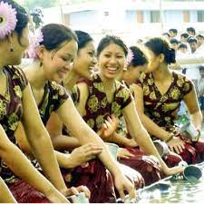
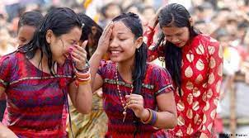
নিচের চিত্রগুলো দ্বারা কোন নৃ-গোষ্ঠী বোঝানো হয়েছে ?
রাখাইন

Slide 6
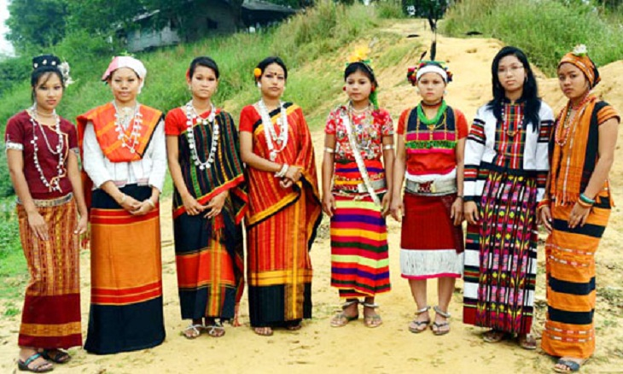
আজকের পাঠ
রাখাইন

Slide 7
শিখনফল
এই পাঠ শেষে শিক্ষার্থীরা-
০১। রাখইনদের কোথায় বাস করে তা বলতে পারবে।
০২।রাখাইনদের সামাজিক জীবন ধারা ব্যাখ্যা করতে পারবে।
০৩। রাখইনদের ধর্মীয় জীবন ব্যবস্থা ব্যাখ্যা করতে পারবে।
০৪রাখাইনদের সাংস্কূতিক জীবন ব্যবস্থা বর্ণনা করতে পারবে

Slide 8
রাখইনদের বসবাস
বাংলাদেশের
পটুয়াখালী
বরগুনা
ককবাজার
বর্তমানে মিয়ারমানে আরাকান অঞ্চলে রাখাইনদের আদিবাস

Slide 9
রাখইনদের সামাজিক জীবন
০১। রাখাইন পরিবার প্রধানত পিতৃতান্ত্রিক ।
০২।পিতাই পরিবারে প্রধান ।
০৩। নারীদেরকে তারা শ্রদ্ধা করে।

Slide 10
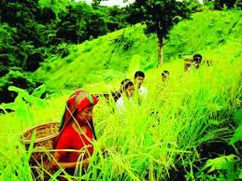
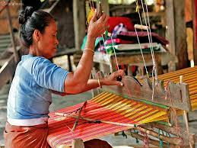
নিচের চিত্রগুলো ভাল করে লক্ষ কর
কৃষিকাজ
হস্তচালিত
তাঁত
রাখাইনদের অর্থনৈতিক কাজ

Slide 11
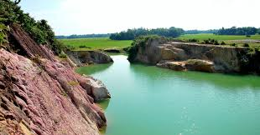
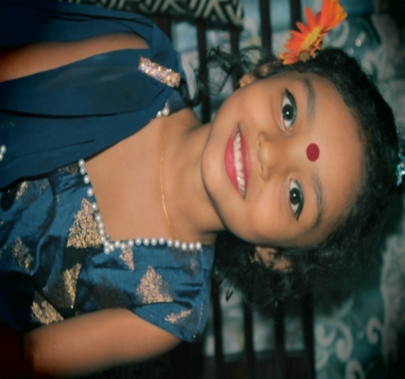
একক কাজ
রাখাইনদের আদিবাস কোথায়?

Slide 12
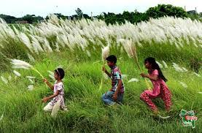
উত্তর
রাখাইনদের আদিবাস মিয়ানমারের আরাকান অঞ্চল।

Slide 13
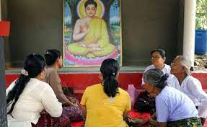
নিচের চিত্রটি ভাল করে লক্ষ কর
বাংলাদেশের রাখাইনরা বৌদ্ধ ধর্মাবলম্বী । রাখাইন শিশু –কিশোরদের বৌদ্ধ মন্দিরে বৌদ্ধ ভিক্ষুদের হাতে ধর্মীয় শিষ্টাচারে দীক্ষিত করা হয়।

Slide 14
রাখইনদের সাংস্কৃতিক জীবন
রাখাইনদের ঘরবাড়িঃ নদীর পাড় ও সমুদ্র উপকূলের সমতল ভূমিতে রাখাইনদের গ্রামগুলো অবস্থিত। রাখাইনরা মাচা পেতে ঘর তৈরি করে। তাদের কারও ঘর গোলপাতার ছাউনি,আবার কারও ঘর টিনের হয়ে থাকে।
রাখাইনদের আচার-অনুষ্ঠানঃগৌতম বুদ্ধের জন্ম-বার্ষিকী,বৈশাখি পূর্ণিমা,বসন্ত উৎসব প্রধান।চৈত্র-সংক্রান্তিতে রাখাইনরা যে সাংগ্রাই উৎসব পালন করে করে তাদের সবচেয়ে বৃহৎ ও সর্বজনীন আন্দন উৎসব
রাখাইনদের পোশাকঃ রাখাইন পুরুষেরা লুঙ্গি ও ফতুয়া পরে। পুরুরা সাধারণ ফতুয়ার উপর লুঙ্গি পরে। মন্দিরে প্রার্থনাকালীন এবং বিভিন্ন ধর্মীয় ও লোকজ অনুষ্ঠানে তারা মাথায় পাগড়ি পরে। পাগড়ি তাদের ঐতিহ্যের প্রতীক।রাখাইন মেয়েরা লুঙ্গি পড়ে। লুঙ্গির উপরে ব্লাউজ পরে।

Slide 15
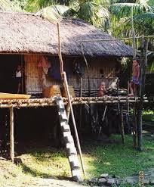
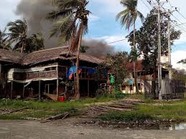
নিচের চিত্রগুলো ভাল করে লক্ষ কর
রাখাইনদের বাড়িঘর

Slide 16
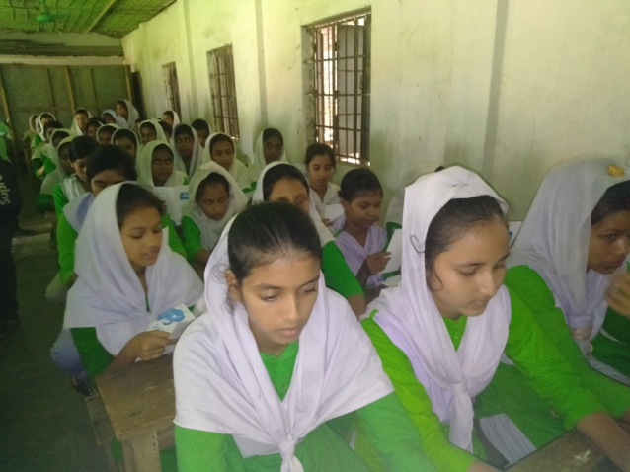
দলীয় কাজ
রাখাইনদের সবচেয়ে বৃহৎ ও সর্বজনীন আনন্দ উৎসব কোনটি?

Slide 17
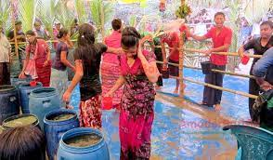
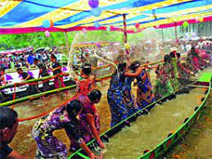
নিচের চিত্রগুলো ভাল করে লক্ষ কর
রাখাইনদের জলখেলি উৎসব

Slide 18
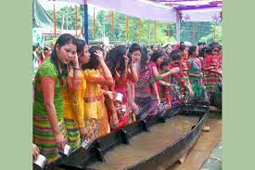
নিচের চিত্রটি ভাল করে লক্ষ কর
সাংগ্রাই উৎসব
চৈত্র-সংক্রান্তিতে রাখাইনরা যে সাংগ্রাই উৎসব পালন করে করে তাদের সবচেয়ে বৃহৎ ও সর্বজনীন আন্দন উৎসব ।

Slide 19
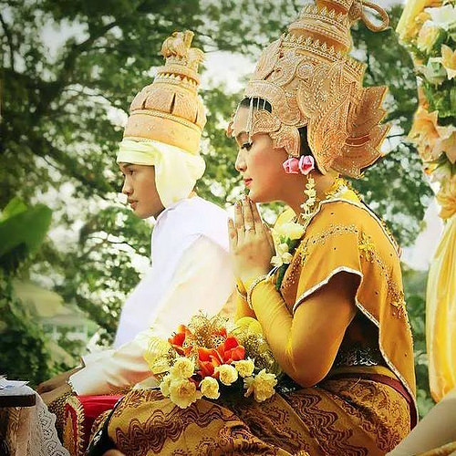
নিচের চিত্রটি ভাল করে লক্ষ কর
রাখাইনদের বিবাহ

Slide 20
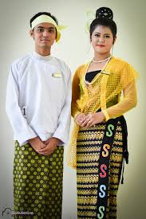
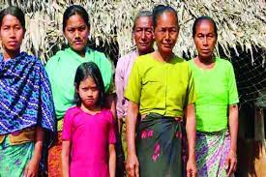
নিচের চিত্রগুলো ভাল করে লক্ষ কর
ঐতিহ্যবাহী পোশাকে রাখাইন নারী ও পুরুষ

Slide 21
মূল্যায়ন
০১। ‘গবং’ কী?
উত্তরঃ ‘গবং ‘ এক ধরনের পাগড়ি বিশেষ।
০২।রাখাইন শব্দটি উৎপত্তি কোন ভাষা থেকে?
উত্তরঃ রাখাইন শব্দটি উৎপত্তি পালি ভাষার ‘রাক্ষাইন’ থেকে।
০৩। ‘রাখাইন’ শব্দটির অর্থ কী?
উত্তরঃ রাখাইন’ শব্দটির অর্থ রক্ষণশীল জাতি।
০৪।রাখাইনদের সবচেয়ে বড় উৎসবের নাম কী?
উত্তরঃ রাখাইনদের সবচেয়ে বড় উৎসবের নাম হলো সাংগাই।

Slide 22
বাড়ির কাজ
রাখইনদের সামাজিক,অর্থনৈতিক, সাংস্কৃতিক ও ধর্মীয় জীবনের প্রধান প্রধান বৈশিষ্ট্য গুলো উল্লেখ কর?

Slide 23
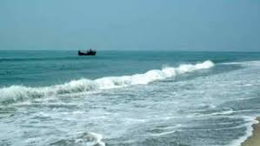
আজকের ক্লাসে সবাইকে
ধন্যবাদ

